Slide 1
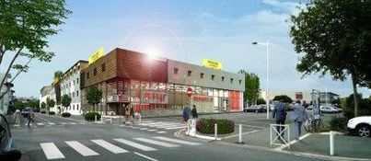
COMPTE-RENDU VISITE HÔTEL ÉCONOMIQUE PREMIÈRE CLASSE Les Minimes 17000 La Rochelle
Notes:
9/12/16
1
1

Slide 2
LOCAUX
- Quelle est la catégorie de l'hôtel (nombre d'étoiles) ? - Quel est le nombre de chambres ? - Est-ce que tous les PREMIERE CLASSE sont identiques ? - Quelle est la surface d'une chambre standard ? - Quelle est la superficie du hall d'accueil / salle de petits-déjeuners ?
Notes:
9/12/16
2
2

Slide 3
ÉQUIPEMENTS
- De quoi se compose le mobilier d'une chambre ?
- De quoi se compose la salle de bains (sanitaires, wc séparés) ?
- Quel est le matériel de prise de réservation et de facturation (logiciel et borne automatique) ?
Notes:
9/12/16
3
3

Slide 4
ACHATS APPROVISIONNEMENTS
- Quels sont les produits d'entretien utilisés ?
- Quelles sont les pièces de linge mises à disposition du client ?
- Le linge est-il entretenu sur place ou en externe ?
- Quels sont les produits d'accueil mis à disposition du client ?
Notes:
9/12/16
4
4

Slide 5
PRODUITS EN VENTE
- Quelles sont les différentes prestations proposées au client (restaurant, bar, parking...) ? - Quels sont les prix de vente correspondant ?
Notes:
9/12/16
5
5

Slide 6
STRUCTURE DE L’ÉQUIPE
- Combien de personnes travaillent dans l’entreprise ?
- Quels sont les postes (organigramme) ?
- Quels sont les critères de recrutement ?
- Quel est le niveau de formation requis pour être directeur d'hôtel ?
Notes:
9/12/16
6
6

Slide 7
COMMUNICATION
- Qui sont vos clients ?
- Comment vous connaissent ils?
Notes:
9/12/16
7
7

